Slide 1
МАОУ «Лицей №82
г. Челябинска»
АКЦИЯ «КАЛЕЙДОСКОП ДОБРЫХ ДЕЛ»
5А класс

Slide 2
Дом Малютки
Дом Малютки находится в г. Челябинске. В нём постоянно живут малыши от 0 до 3 лет. Так как дети маленькие, нас не пустили к ним, но мы сделали для детей доброе дело – мы подарили им памперсы, смеси, игрушки и одежду. Далее Вы сможете увидеть наш фотоотчёт:

Slide 3
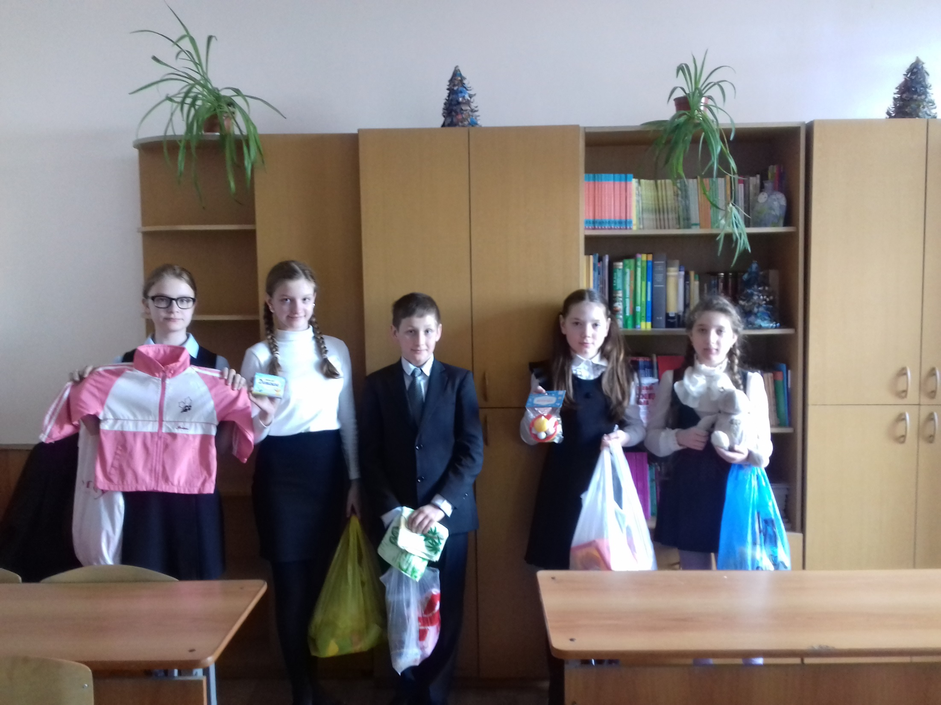

Slide 4
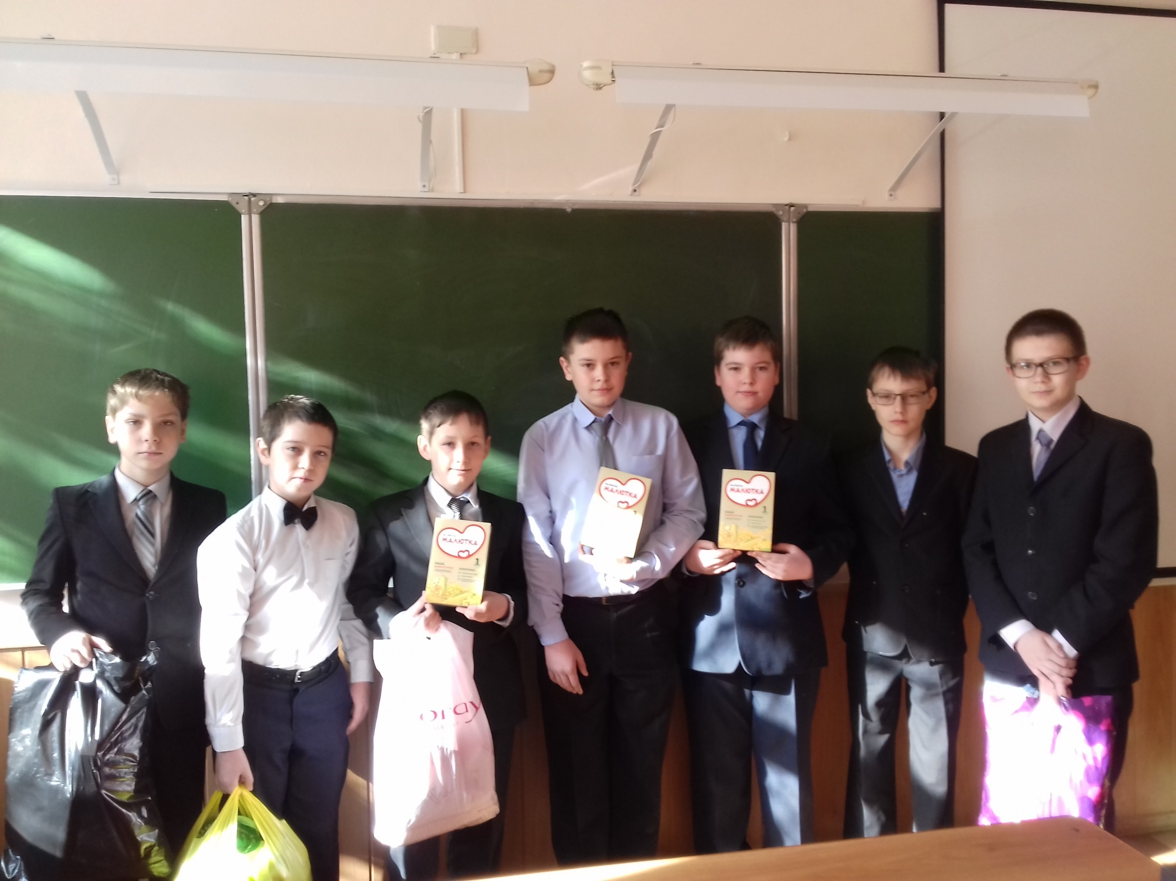

Slide 5
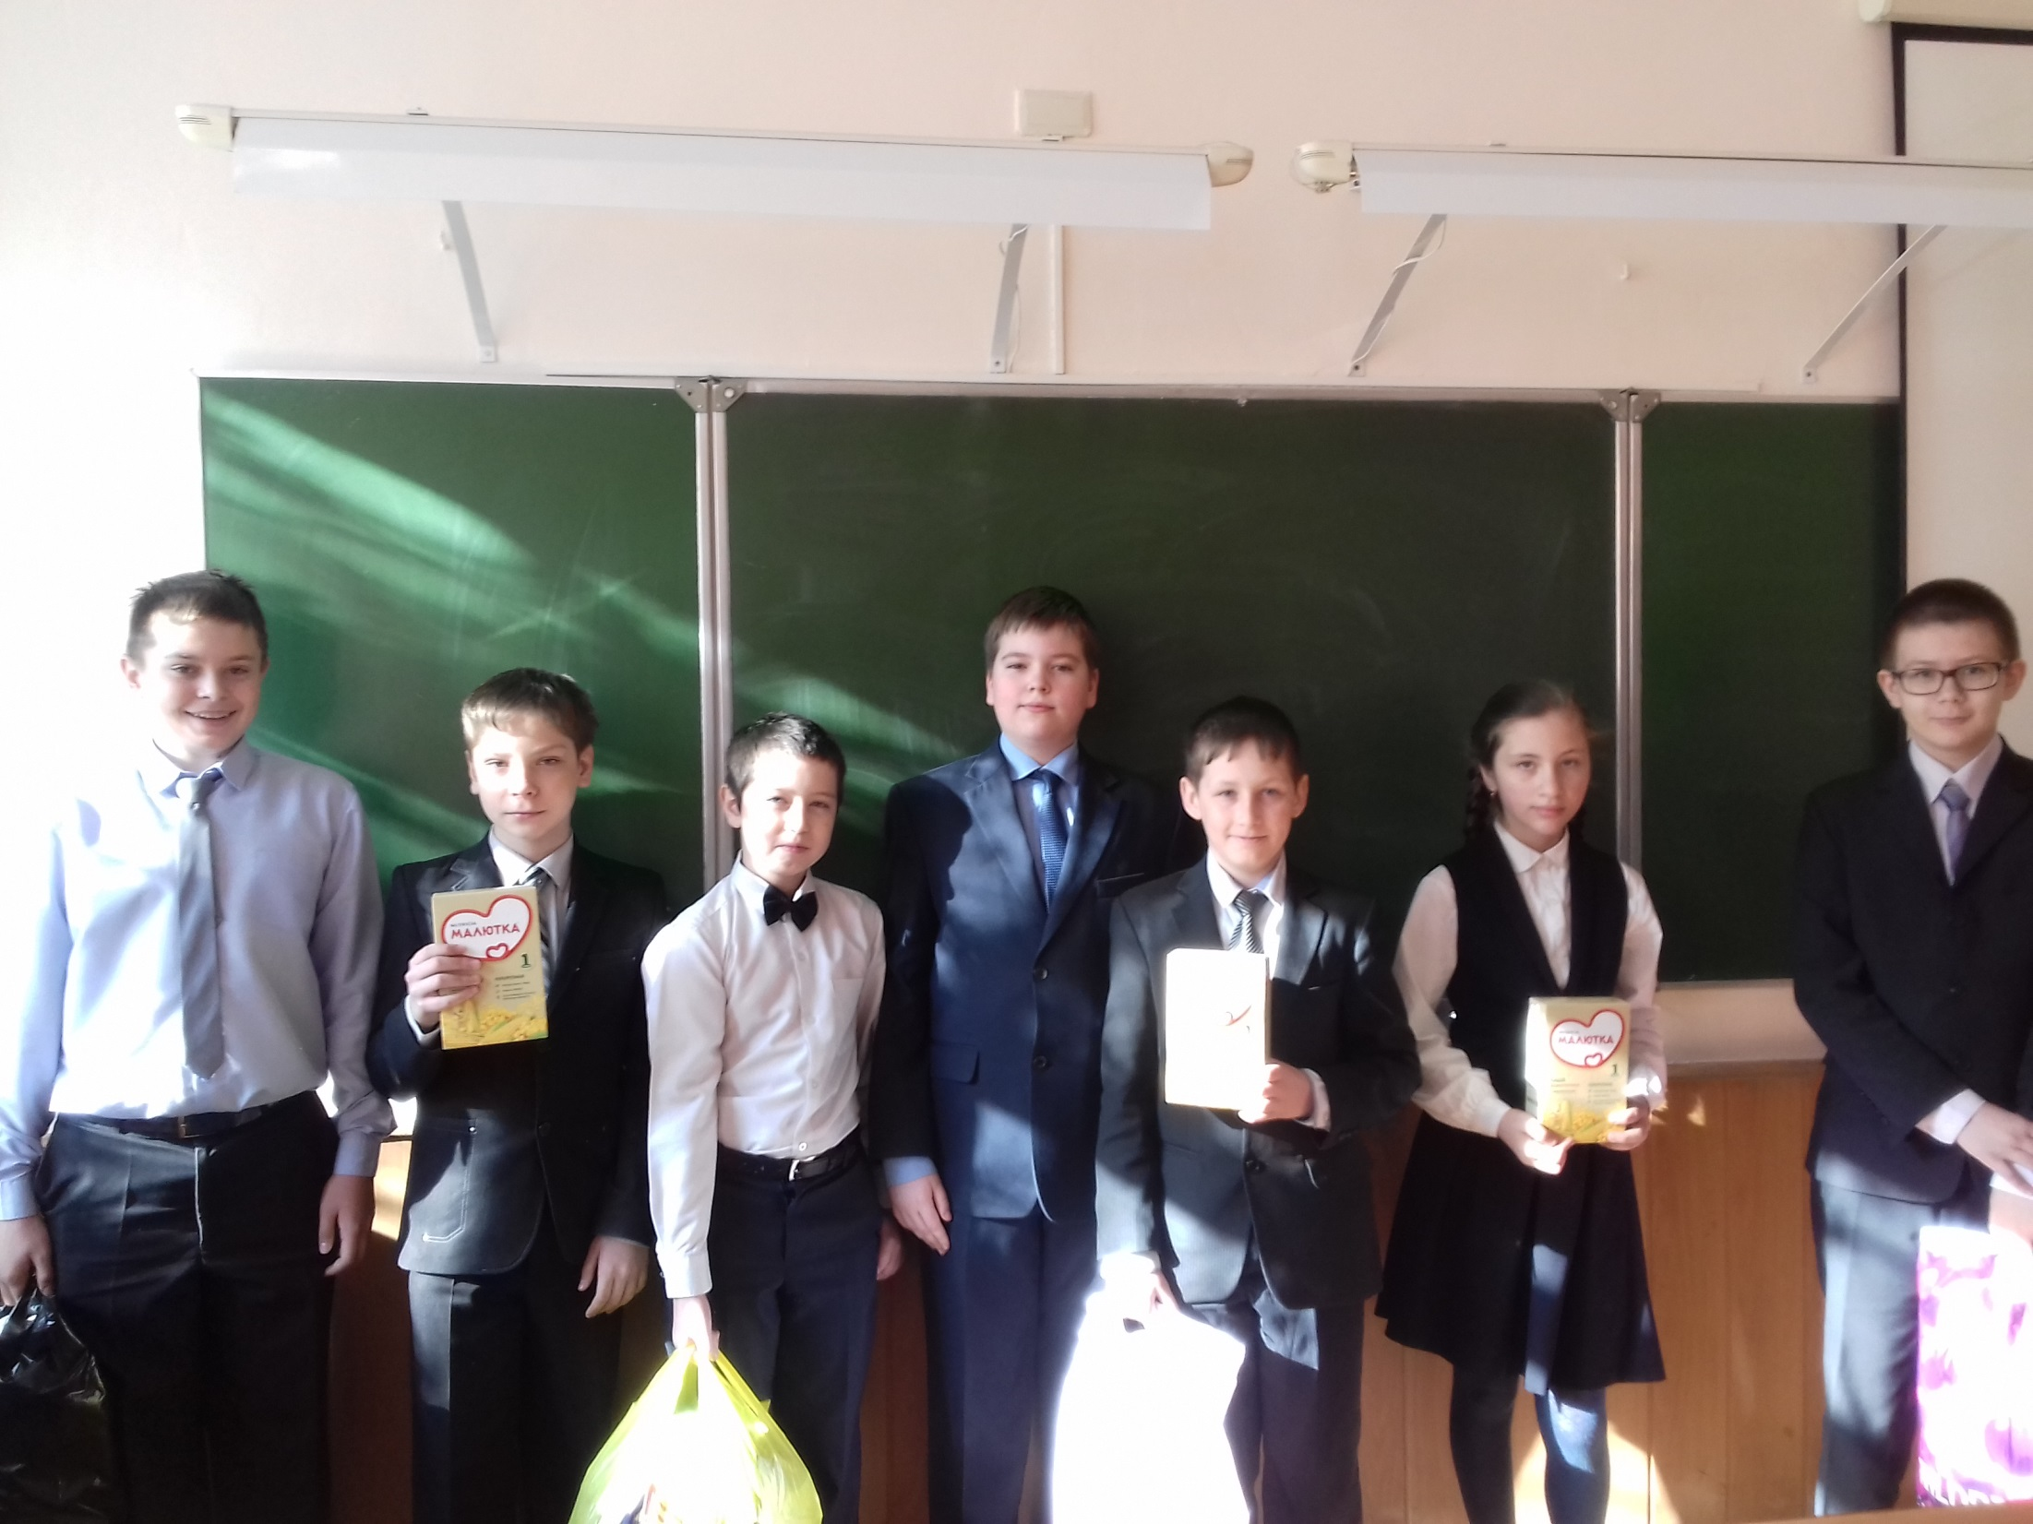

Slide 6
